Slide 1




§10-5 静电场的环路定理 电势能
一、静电场力所作的功
1．在固定点电荷q的电场中，电荷 沿路径
L从点a运动到点b。在这一过程中，电场力所作的功为：

Slide 2

dr
即：在点电荷的电场中，电场力做功只与初、末位置有关，而与运动路径无关。

Slide 3
2．在静止的点电荷系的电场中（包括连续带电体）
其中 、 … 为各点电荷单独存在时的场强
式中每一项都只与初、末位置有关，与运动路径无关。

Slide 4
因此，在任何静电场中，电场力做功都只与运动初、末位置有关，而与运动路径无关。也就是说，静电场力是保守力。
二、静电场的环路定理
在静电场中，令电荷 沿任一闭合路径运动一周，则电场力所作功为：
c
b
d
a

Slide 5
∵
∴
在静电场中，场强沿任意闭合路径的线积分等于零。叫做静电场的环路定理。这说明了静电场是无旋场。即静电场的电场线不构成闭合曲线。
思考：如图电场是静电场吗？
解：沿图中虚线环路
不是静电场

Slide 6
三、电势能
静电场力是保守力，可引入电势能的概念。
静电场力做功等于电势能的减少。
在静电场中，试验电荷由点 运动到点 ，则电场力做功为：
、 即分别为 在 、 点的电势能。

Slide 7
(1)单位：J、eV( )
(2)通常选取无穷远处为电势能零点，则有：
即电荷 在P点的电势能等于把 从P点移
动到无穷远处时电场力所做的功。
电势能的值随电势能零点选取的不同而不同，
是相对的；而电势能差是绝对的，与电势能零
点无关。
(3)电势能是相互作用能，属于整个系统。

Slide 8
§10-6 电势
一、电势差、电势
电势能差与 有关
场强的线积分与 无关
定义 为P点的电势，它反映了电场
本身的性质，与试验电荷 无关

Slide 9
则有：
1.单位：V，
2.通常选取无穷远处或大地为电势零点，则有：
即P点的电势等于场强沿任意路径从P点到
无穷远处的线积分。

Slide 10
电势的值随电势零点选取的不同而不同，是相对的；而两点的电势差是绝对的，与电势零点无关。
3.关系：

Slide 11
二、点电荷电场的电势
在点电荷的电场中任取一点P，由电势的定义来计算P的电势：
积分路径选为沿径向的直线
在正点电荷的电场中，电势为正，随r的增大电势逐渐减小；在负点电荷的电场中，电势为负，随r的增大电势逐渐增大。并且，在点电荷的电场中，电势也呈球对称分布。

Slide 12
例1．均匀带电球面产生的电场中的电势分布，设球面半径为R、带电总量为q
解：已知均匀带电球面的电场分布为：
时，
时，
则 时，
·
r
R
L
·
·
∞
dr E

Slide 13
时，
均匀带电球面内电势处处相等，都等于球面表面的电势；球面外电势与点电荷情形一样。
r
R
L
·
·
∞
dr E

Slide 14


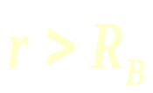

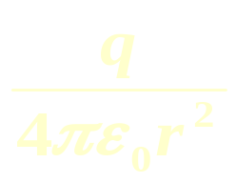

练习1、求等量异号的同心带电球面的电势分布
已知+q 、-q、R_{A} 、R_{B}
解: 由高斯定理

Slide 15
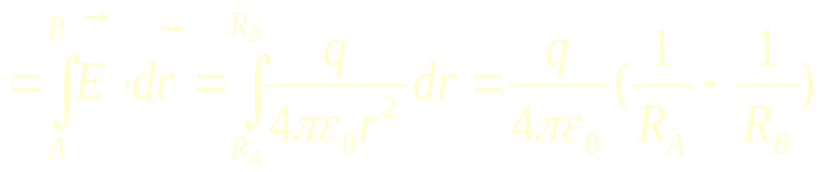
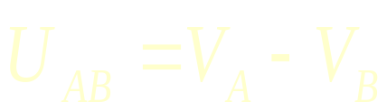
两球面的电势差为：

Slide 16
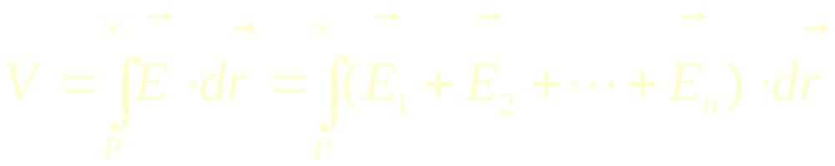
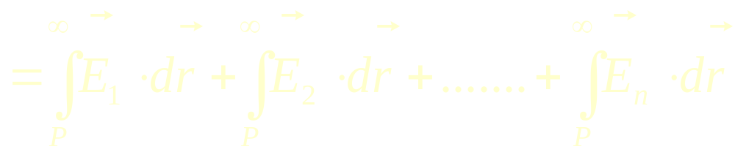
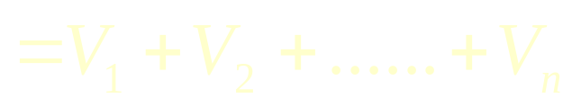



三、电势叠加原理
点电荷系产生的电场中，任一点P的电势为：
、 … 分别为各点电荷单独存在时在P点的电势
点电荷系的电场中，某点的电势等于各点电荷单独
存在时在该点电势的代数和。

Slide 17

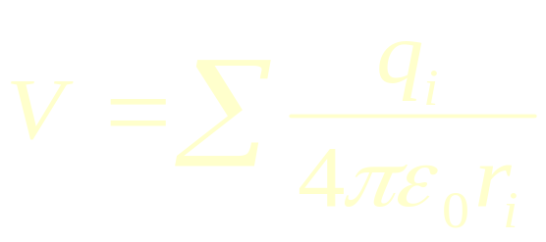


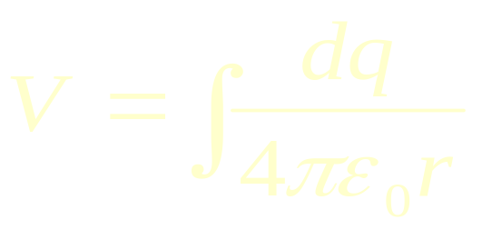

点电荷系：
P
连续带电体：

Slide 18
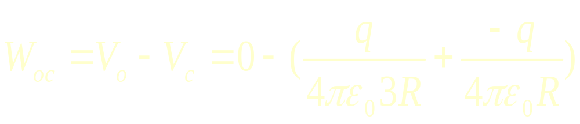
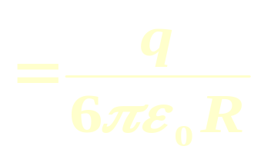
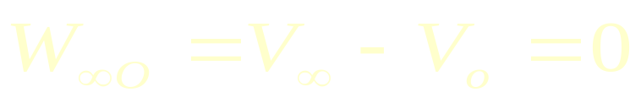
练习2、如图已知+q 、-q、R
①求单位正电荷沿odc 移至c ，电场力所作的功
② 将单位负电荷由
O，电场力所作的功

Slide 19
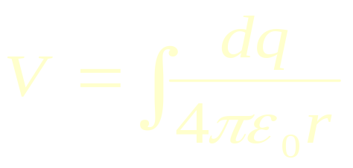


例2．半径为R的均匀带电圆环，所带电量为q，求圆环轴线上任一点P的电势
解：设OP间距离为x，P点电势为：

Slide 20
练习3、求等量异号的同心带电球面的电势分布
已知+q 、-q、R_{A} 、R_{B}
解:已知带电球面的电势分布为：
∴

Slide 21
例3．无限长均匀带电直线的电势分布，设电荷线密度为
解：已知无限长均匀带电直线的电场分布为：
场强方向垂直于直线向外
选取到直线垂直距离为
的 点为电势零点，在电场中
任取一点P，则由定义可得：

Slide 22
*当电荷分布扩展到无穷远处时，不能再选取无穷远处为电势零点。

Slide 23
练习4、两根同长的同轴圆柱面内外半径分别为 和 ，带有等量异号电荷，两圆柱面的电势差为 。求(1)圆柱面上单位长度带有多少电荷？
(2)两圆柱面之间的场强为多少？
解：由高斯定理可知，此带电体系的电场分布为：
时，
时，
时，

Slide 24
由电势差的定义可知：
故有：

Slide 25
练习5、求不均匀带电球面球心处的电势，电量为q，半径为R。
解：

Slide 26
§10-7 电场强度与电势梯度
一、等势面
1．电场中电势相等的点所组成的面，叫做等势面。
+

Slide 27
电偶极子的等势面
+

Slide 28
平行板电容器的电场线与等势面
+
+
+
+
+
+
+
+
+

Slide 29
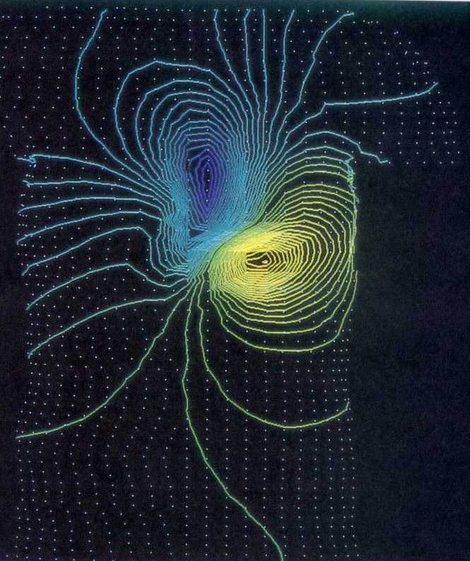
人心脏的等电势线，类似于电偶极子。

Slide 30
2．性质：
(1)等势面与电场线处处正交；
设电荷 沿着等势面移动 ，则电场力做功为：
此式恒成立，故

Slide 31
(2)两等势面相距较近的地方场强大，相距较远处场强小；沿着电场线的方向，电势依次降低；
画等势面时，相邻等势面的电势差为常数。
因此，沿着电场线积分，求相邻两等势面的电势差可得：
显然，两等势面相距越大，E越小。

Slide 32


3 ．在实际中，往往先得出等势面分布，进而分析电场分布
练习、由等势面确定a、b点的场强大小及方向，已知
解：场强方向如图，

Slide 33
二、电场强度与电势梯度
梯度即一个物理量的空间变化率
1．考虑电场中两点 、 ，设从 到 的微小位移为 。并且， 、 所在方向为 方向，则有：
且有 ，
为电势沿 方向的增量

Slide 34
∴
其中 为 与 之间的夹角
式中 为电势沿 方向经过单位长度的变化量，也就是电势对空间的变化率。
上式说明，电场中某点场强沿某方向的分量等于电势沿此方向的空间变化率的负值。

Slide 35
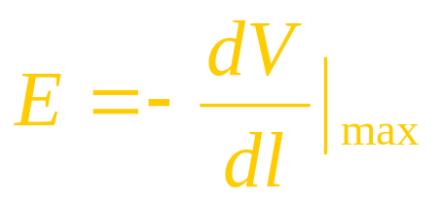
2．在电场中任一点，电势沿不同方向的空间变化率不相等。
当 时， 沿着 的方向，变化率有最大值：
即沿某一方向的电势的空间变化率最大，此最大值称为该点的电势梯度，其方向是该点附近电势升高最快的方向。

Slide 36
上式说明，电场中任一点的场强等于该点电势梯度的负值，负号表示该点场强方向和电势梯度方向相反，即场强指向电势降低的方向，也即沿着电场线、电势由高到低。
3．数学表述
在直角坐标系中，
， ，

Slide 37
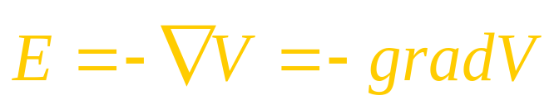
矢量
定义算符
有：
4．场强 的另一单位：

